Slide 1
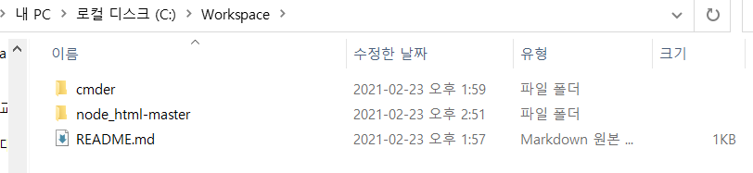
1
C: / Workspace fold 생성
C드라이브에 Workspace 폴더를 생성한 후에 다운 받은 cmder 폴더와 node_html-master 폴더를 하위폴더에 드래그 한다.

Slide 2
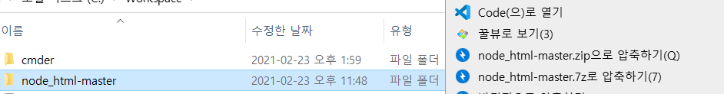
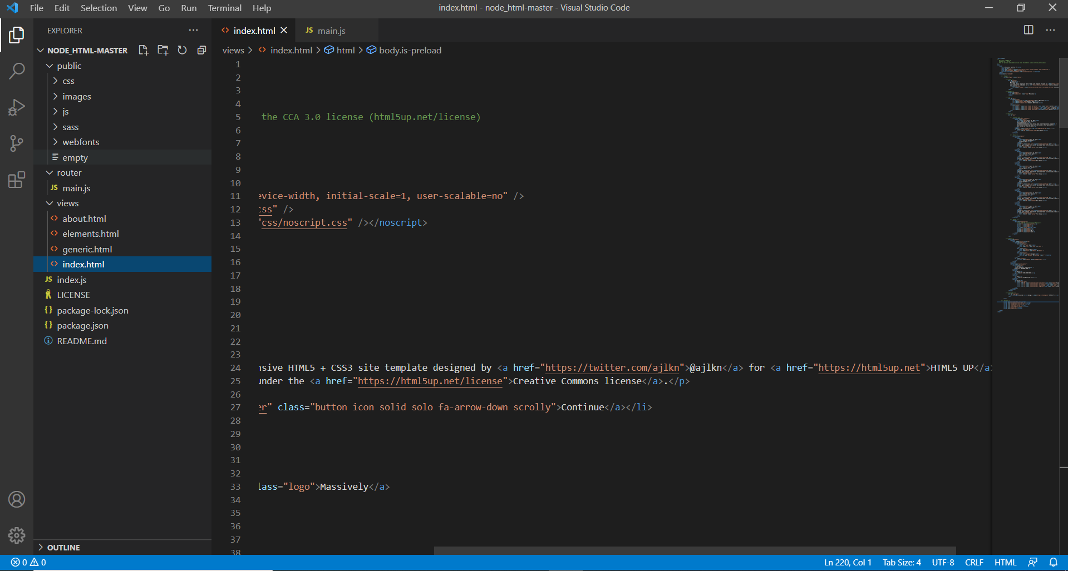
2
Code로 열기 실행
Node_html-master 파일을 오른쪽 마우스 클릭하면 code로 열기 버튼을 클릭하여 Visual Studio Code 를 실행한다.

Slide 3
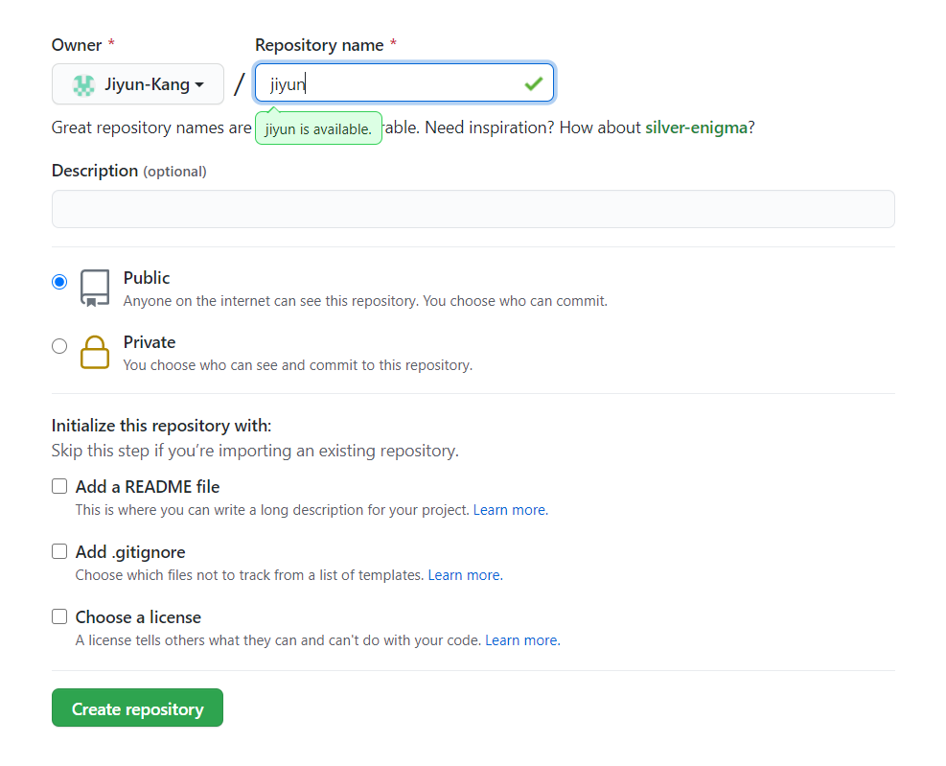
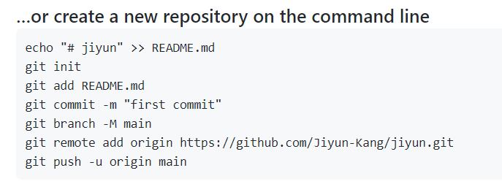
3
Github에 node~ 폴더 불러오기
Github에서 repository를 생성.
Cmder을 실행한 후에 다음 코드를 차례로 입력하여 github에 node~
파일을 올리기

Slide 4
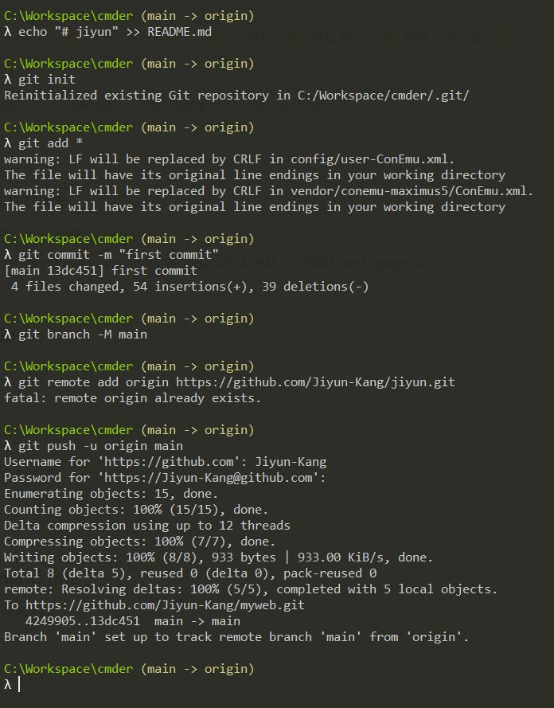
3
Github에 node~ 폴더 불러오기
Cmder에 코드를 차례로 입력한다.
다만 git add README. Md 대신 git add *을 입력해 준다.

Slide 5
“감사합니다.”
2021. 02. 24

